Slide 1

Analyse exploratoire de données

Slide 2
Agenda
1
Contexte
2
Approche
3
Présentation du jeu de données
4
Sélection des données
5
Analyse
6
Prochaines étapes
7
Annexe : l’environnement technique

Slide 3
1) Contexte
Expansion à l’international
Academy est un EdTech qui propose des contenus de formation en ligne pour un public de niveau lycée et université. Elle cherche à s’étendre à l’international.
Analyse
La banque mondiale met à disposition des données sur l ’éducation, l’objectif est de voir si ces dernières permettent de répondre aux questions suivantes :
Quels sont les pays avec un fort potentiel de clients pour nos services ?
Pour chacun de ces pays, quelle sera l’évolution de ce potentiel de clients ?
Dans quels pays l'entreprise doit-elle opérer en priorité ?

Slide 4
2) Approche
Présentation du jeu de données (Taille du jeu de données, Type de données, nombre de lignes, nombre de colonnes, …)
1) Présentation
Définition de la méthodologie appliquée pour sélectionner les données pertinentes afin d’arriver à des données exploitables (SmartData).
2) Sélection
Processus iteratif sur base de la SmartData permettant de répondre aux questions demandées.
3) Analyse

Slide 5
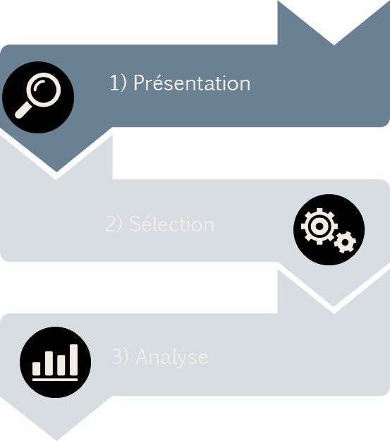
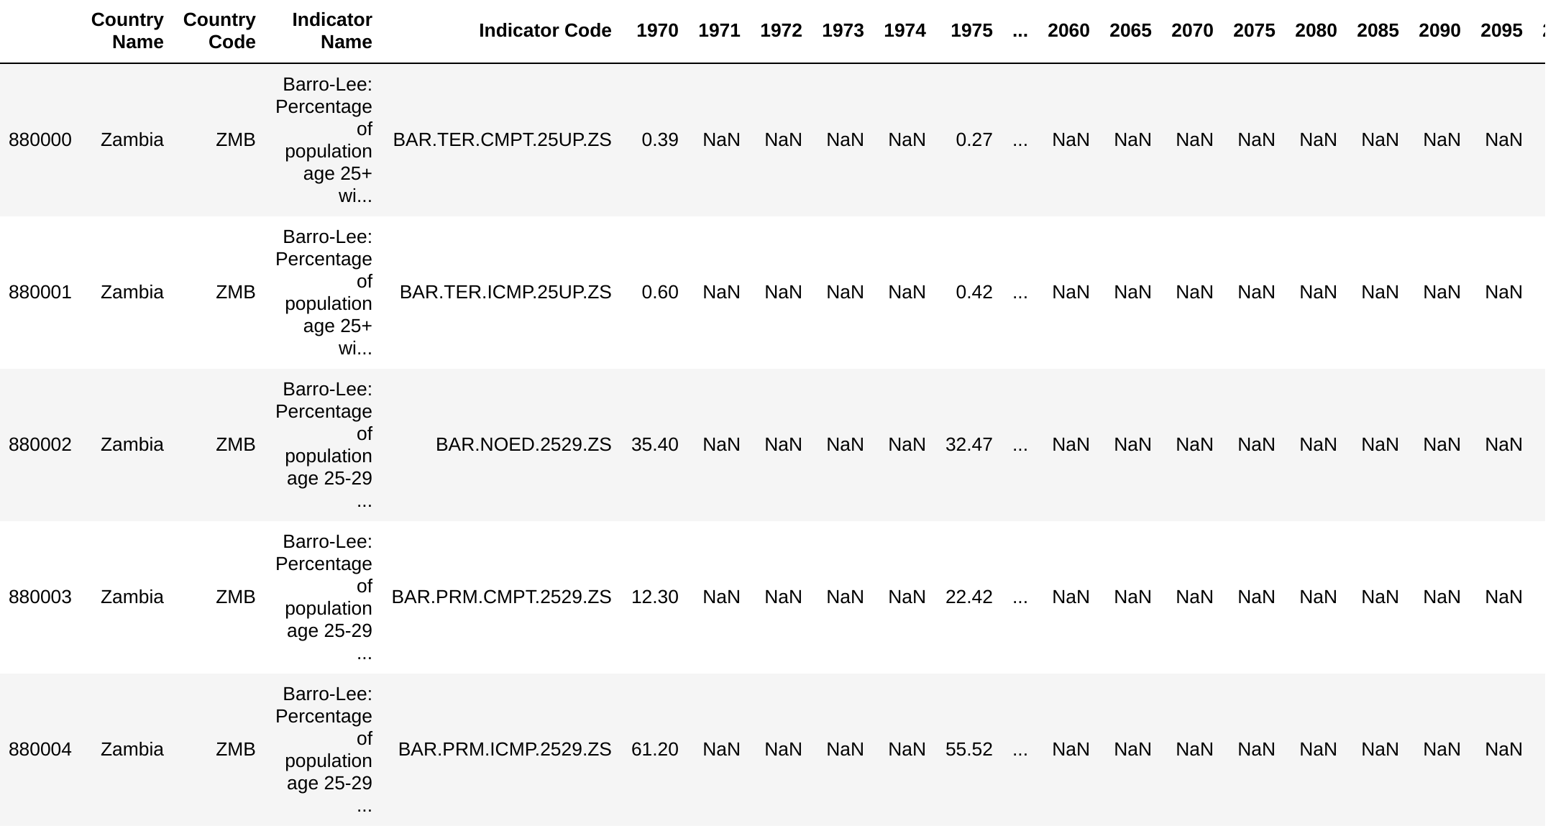
3) Présentation du jeu de données (1/2)
Extrait du jeu de données

Slide 6
3) Présentation du jeu de données (2/2)
886 930 lignes*
70 colonnes
Données récupérées de 1970 à 2015
3665 indicateurs par pays
242 pays
Données estimées de 2020 à 2100
Indicateurs clés du jeu de données
* Le nombre de ligne étant important au regard de la mémoire affectée à la Virtual Machine Ubuntu, le fichier a été lu de manière itérative (chunk)

Slide 7
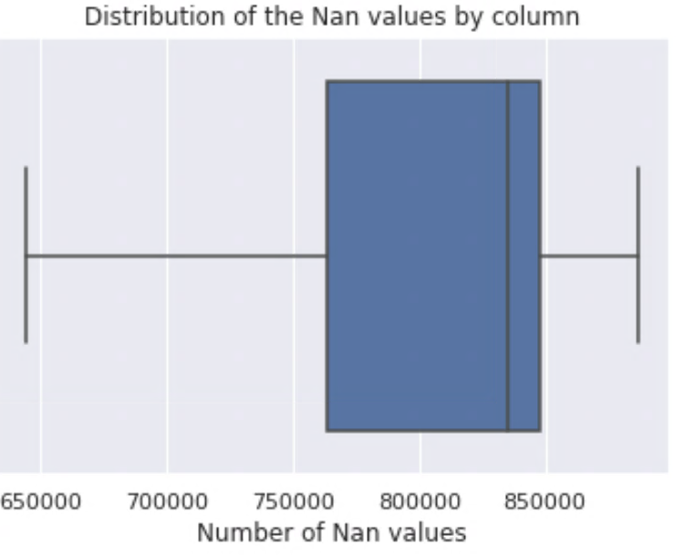
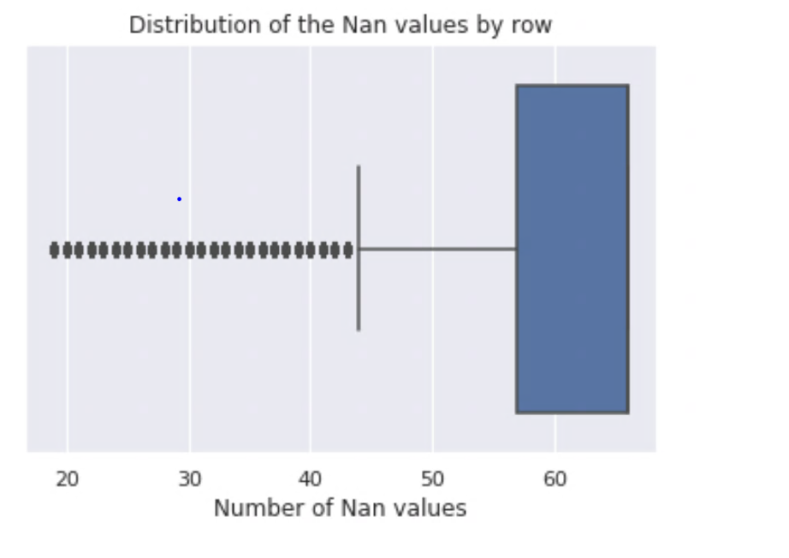
3) Présentation du jeu de données
Analyse de la complétude des données
Par colonne
Par ligne
En moyenne,:
809 926 informations sur 886 930 lignes par colonne sont manquantes,
60 informations sur 66 par ligne sont manquantes
Il est necessaire de supprimer les lignes et les colonnes comprenant le plus de données manquantes

Slide 8
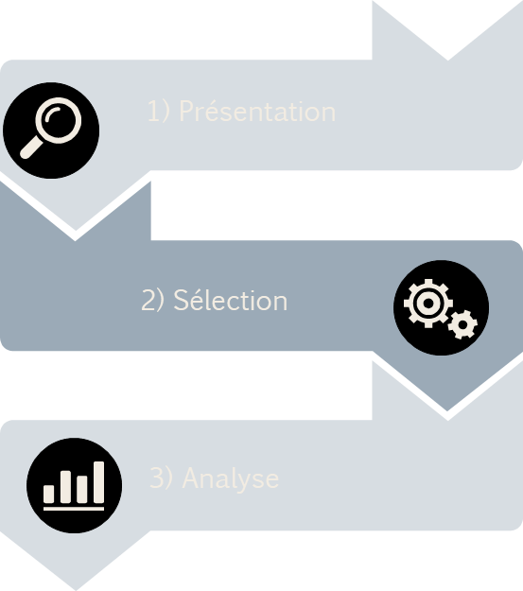



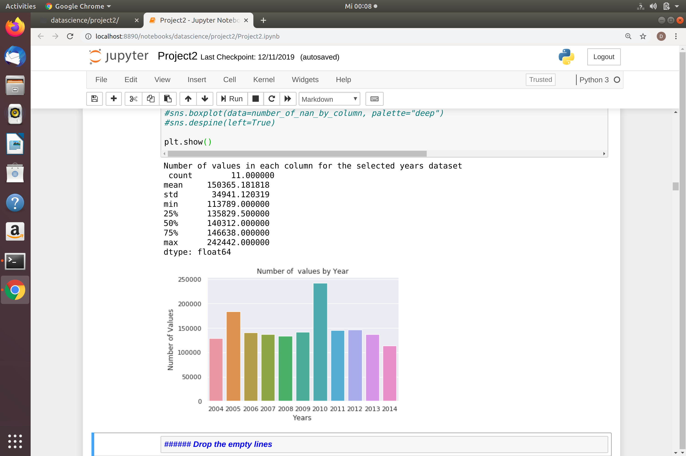
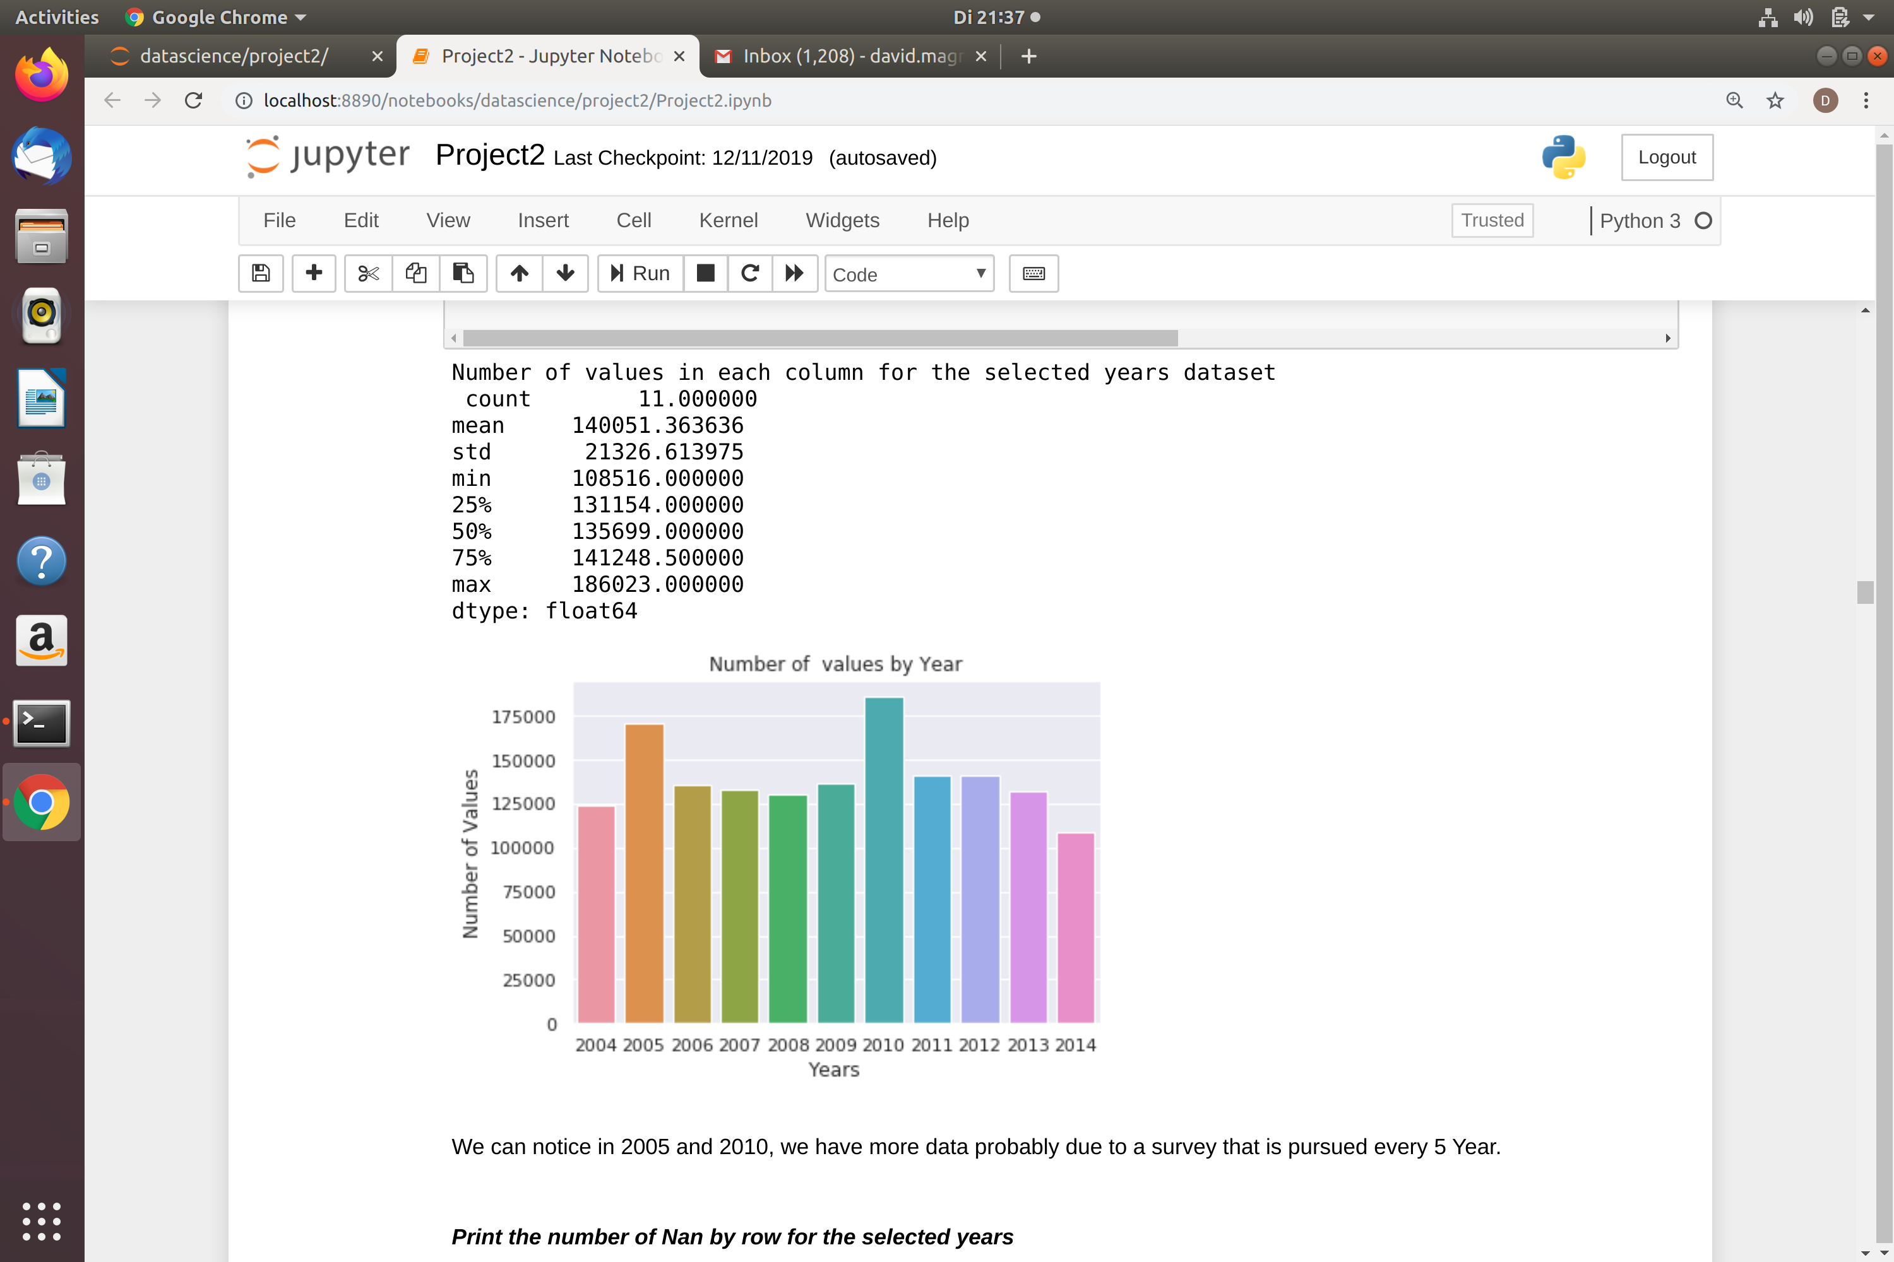
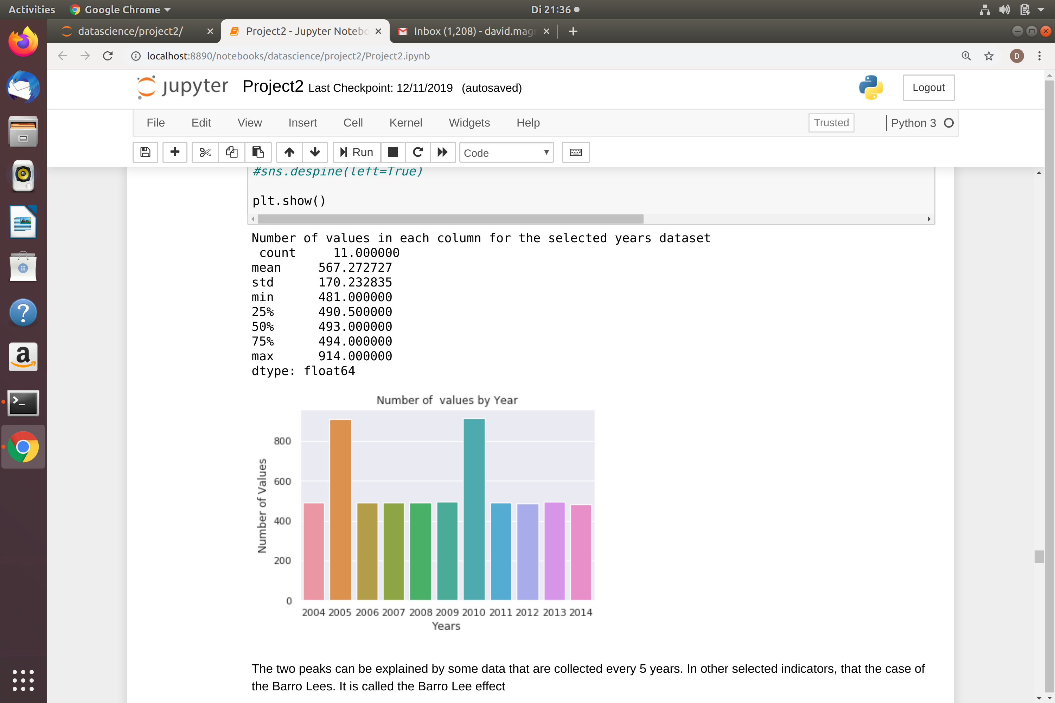
4) Sélection
Smart Data
1) Filtrage sur les années de 2004 à 2014
2) Suppression des lignes dupliquées
3) Sélection des indicateurs et des pays pertinents pour l’analyse

Slide 9
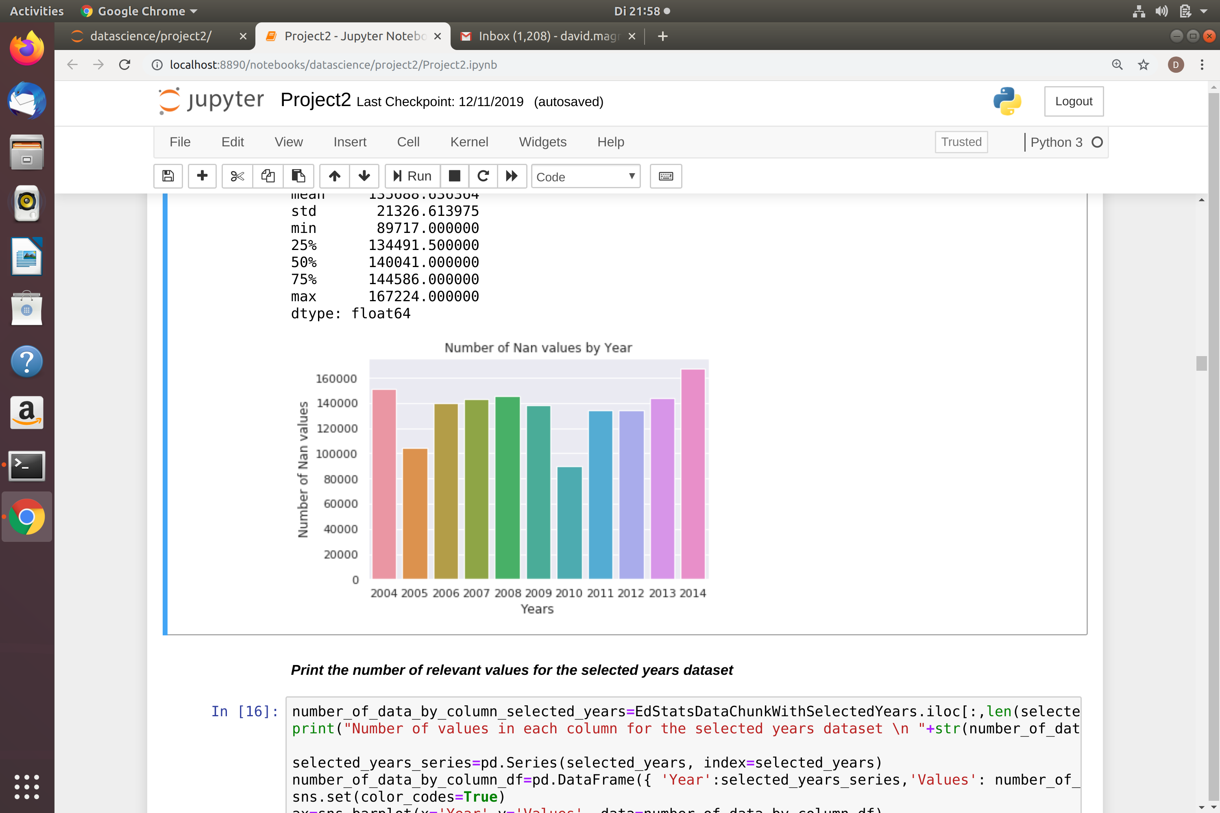
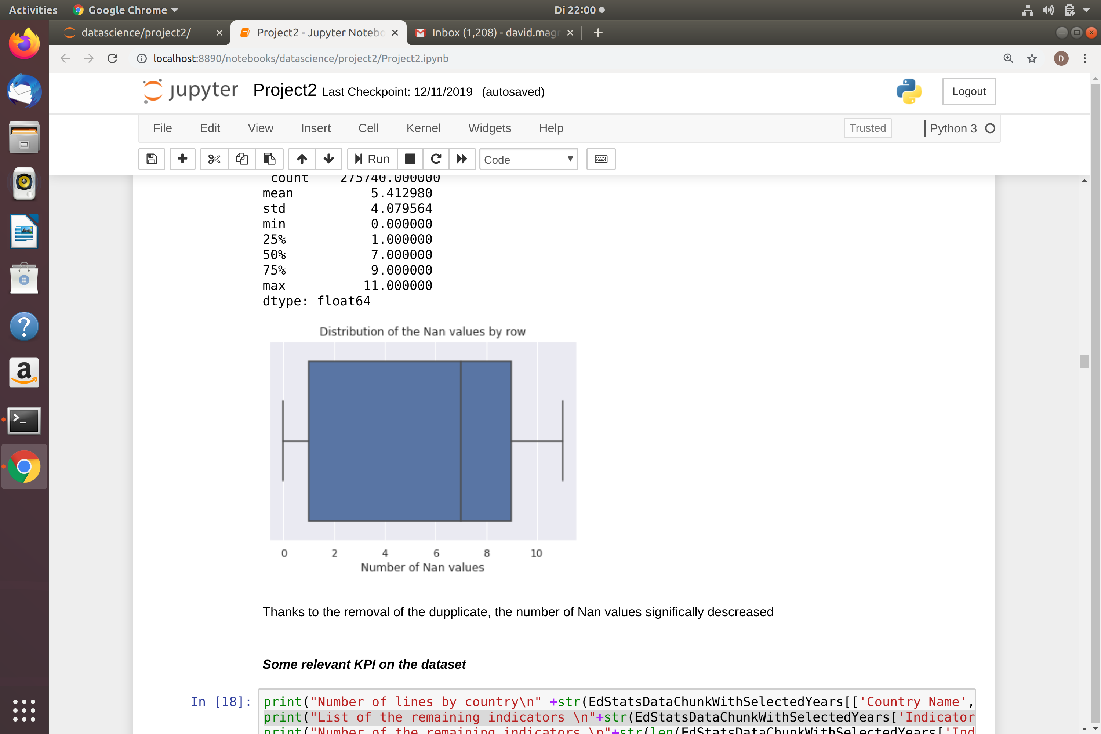
4) Sélection – Suppression des lignes dupliquées
Analyse de la complétude des données
Par colonne
Par ligne
En moyenne,:
135 686 informations sur 275740 lignes par colonne sont manquantes,
5,4 informations sur 10 années sont manquantes
La qualité du jeu de données s’est améliorée mais elle n’est toujours pas suffisante pour pouvoir faire des analyses.

Slide 10
4) Sélection – Sélection des indicateurs (1/3)
Code de l’indicateur | Description | Raison
SP.POP.TOTL | Population totale d’un pays | Indicateur du potentiel du marché
SP.POP.1564.TO | Population des 15-64 ans | Indicateur du potentiel du marché
SP.SEC.TOTL.IN | Population en âge de faire du secondaire | Indicateur du potentiel du marché
SP.TER.TOTL.IN | Population en âge de faire du supérieur | Indicateur du potentiel du marché
BAR.SEC.CMPT.2024.ZS | Pourcentage de la population des 20-24 ans ayant validé le secondaire | Indicateur du potentiel du marché
BAR.SEC.CMPT.2529.ZS | Pourcentage de la population des 25-29 ans ayant validé le secondaire | Indicateur du potentiel du marché
BAR.SEC.CMPT.3034.ZS | Pourcentage de la population des 30-34 ans ayant validé le secondaire | Indicateur du potentiel du marché
BAR.TER.CMPT.2024.ZS | Pourcentage de la population des 20-24 ans ayant validé le supérieur | Indicateur du potentiel du marché
BAR.TER.CMPT.2529.ZS | Pourcentage de la population des 25-29 ans ayant validé le supérieur | Indicateur du potentiel du marché
BAR.SEC.CMPT.3034.ZS | Pourcentage de la population des 30-34 ans ayant validé le supérieur | Indicateur du potentiel du marché

Slide 11
4) Sélection – Sélection des indicateurs (2/3)
Code de l’indicateur | Description | Raison
LO.EGRA.READ.ENG.ADV.2GRD | Part des étudiants ayant eu 80% en anglais au test | Possibilité de faire des supports en anglais
LO.EGRA.READ.ENG.ADV.3GRD | Part des étudiants ayant eu 80% en anglais au test | Possibilité de faire des supports en anglais
LO.EGRA.READ.ENG.ADV.4GRD | Part des étudiants ayant eu 80% en anglais au test | Possibilité de faire des supports en anglais
IT.NET.USER.P2 | Pourcentage des foyers disposant d’un accès Internet | Indicateur du potentiel du marché
NY.GDP.PCAP.CD | PIB / habitant | Indicateur de richesse
NY.GDP.MKTP.CD | PIB | Indicateur de richesse
SE.XPD.TOTL.GB.ZSBAR.TER.CMPT.2024.ZS | Pourcentage de dépense à l’éducation par rapport au PIB | Indicateur de l’importance de l’éducation dans le pays

Slide 12
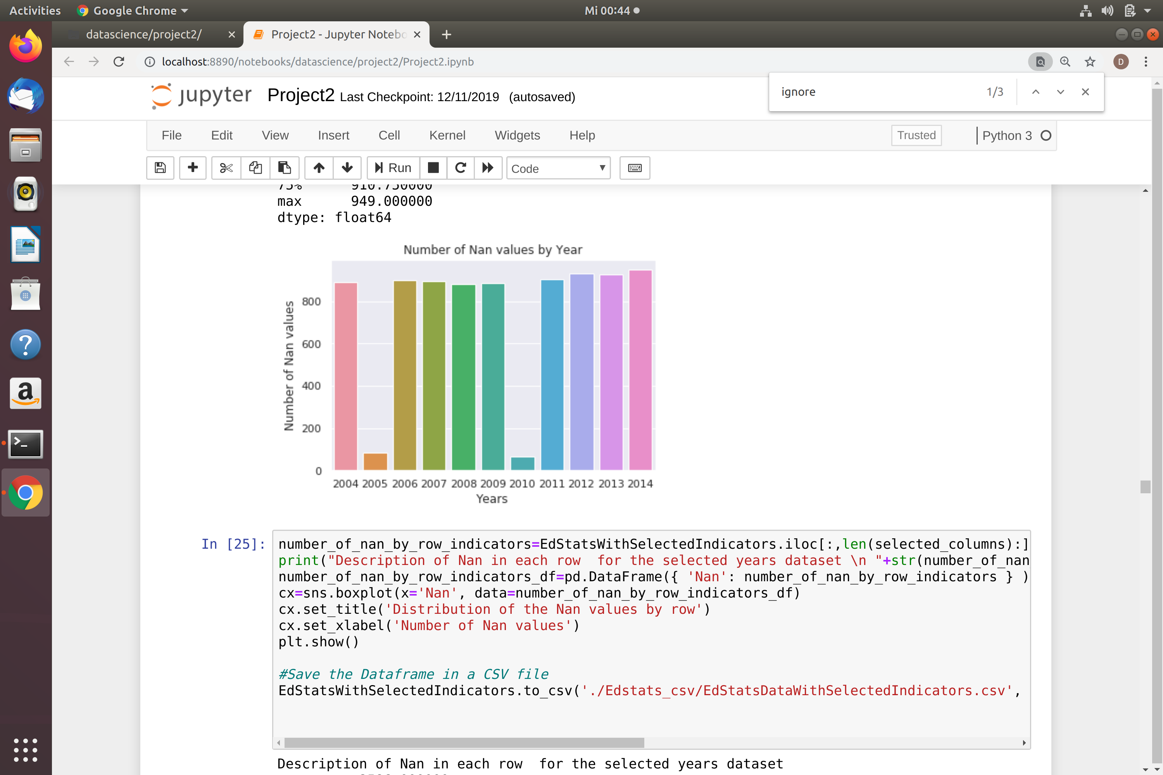
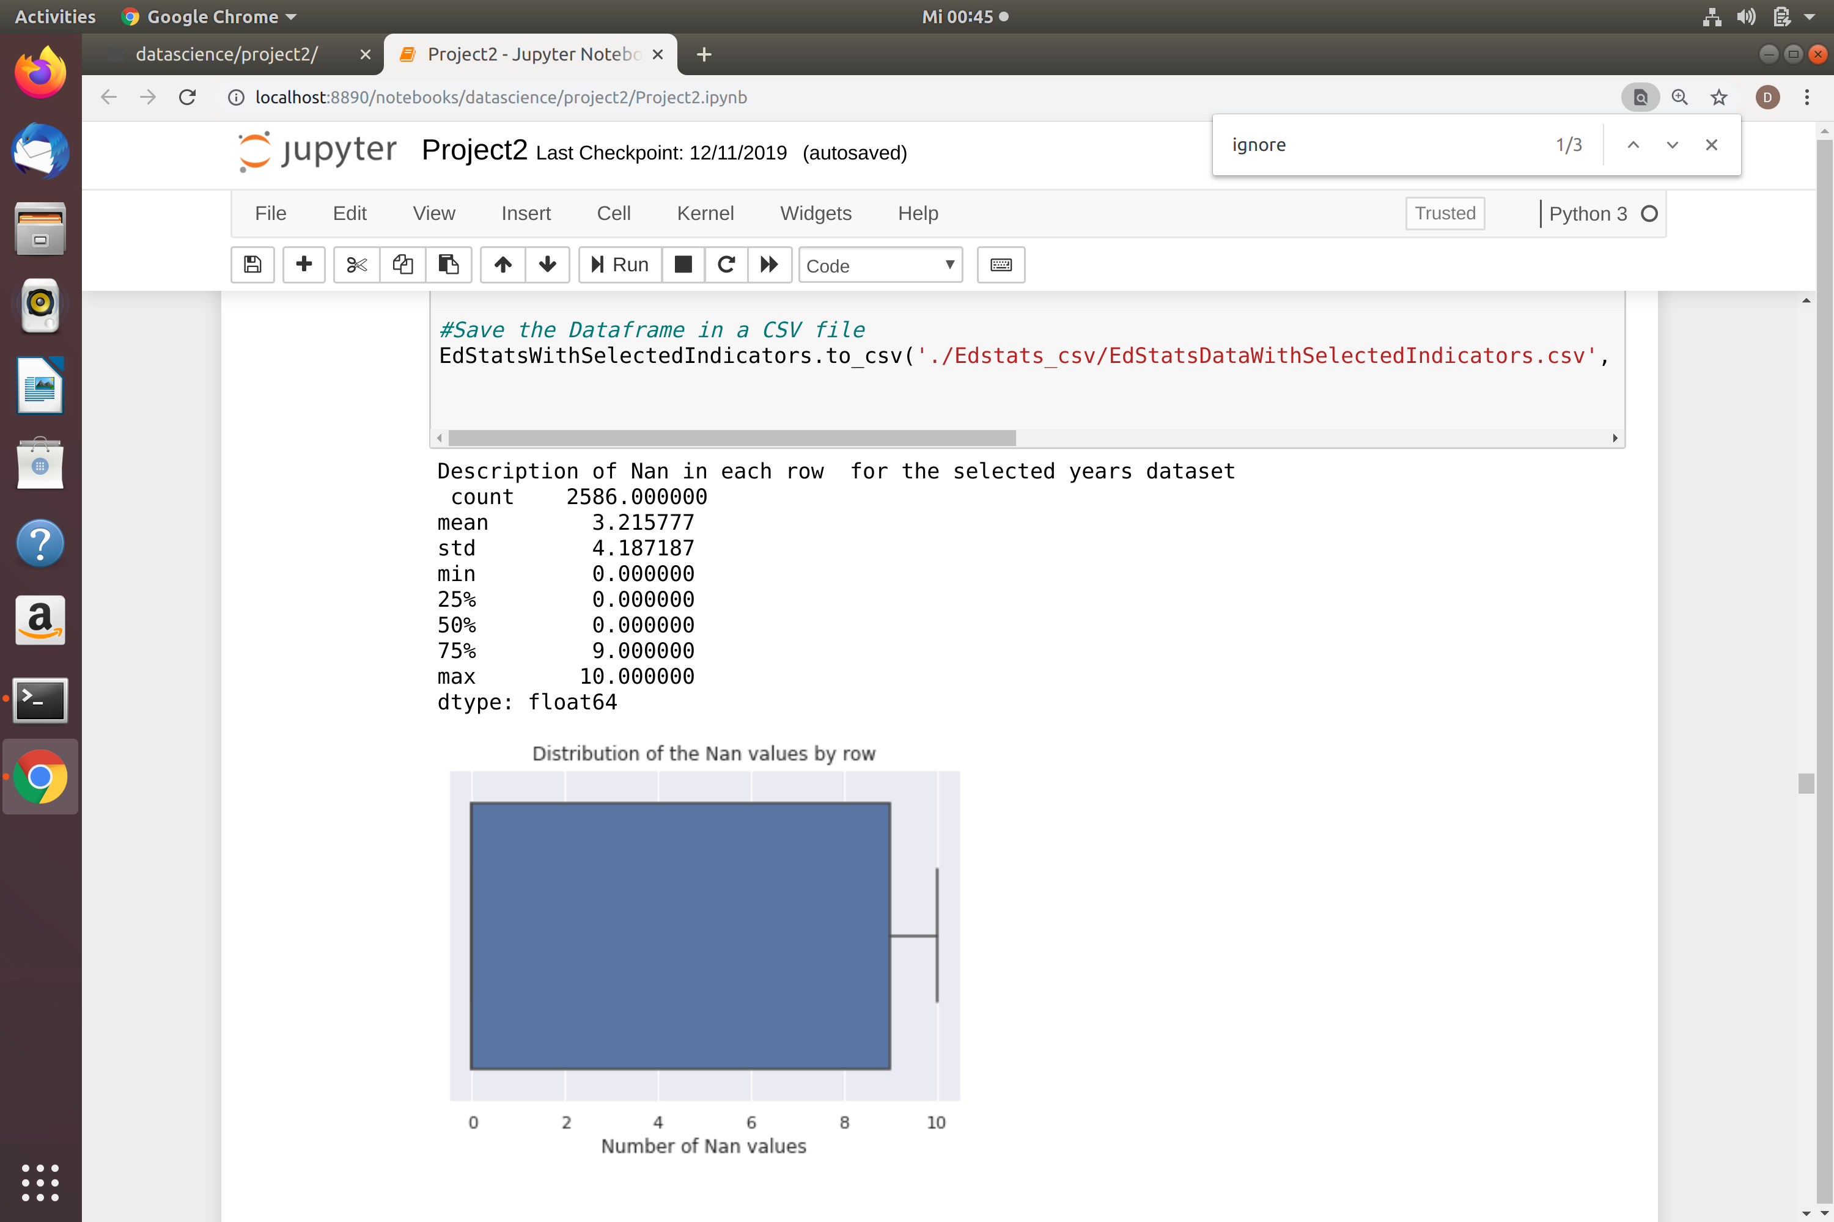
4) Sélection – Sélection des indicateurs (3/3)
Analyse de la complétude des données
Par colonne
Par ligne
En moyenne,:
693 informations sur 2586 lignes par colonne sont manquantes,
3,2 informations sur 10 années sont manquantes
La qualité du jeu de données s’est nettement améliorée, mais des ameliorations sont encore possible au niveau du nombre de pays.

Slide 13
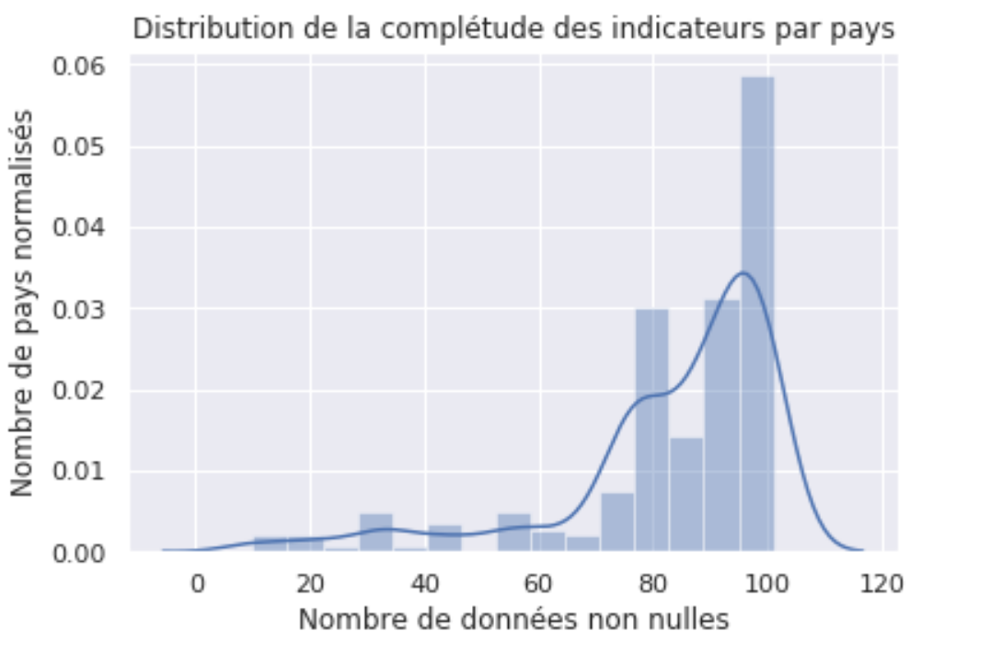
4) Sélection – Sélection des pays
Méthode
Comptabilisation par pays d’éléments Non Nuls. Les pays disposant du niveau de complétude d’information le plus important sont conservés pour la suite de l’analyse.
Résultats obtenus
Caractéristiques | Valeur
Nombre de pays | 242
Moyenne du nombre de valeurs | 83.181818
Ecart type | 19.649628
Min de valeurs | 10
25% | 77
50% | 90
75% | 97
Max | 101
Afin de limiter le nombre de pays et de se baser sur ceux disposant du plus d’information, les pays dont le nombre de valeurs renseignées est supérieur à 97 sont conservés. (71 pays)

Slide 14
4) Sélection – Eléments complémentaires
Corrélation entre l’indicateur population et population des 15/64
Nombre d’occurrence par indicateur
Année | Niveau de corrélation
2004 | 0.999602
2005 | 0.999637
2006 | 0.999672
2007 | 0.999700
2008 | 0.999726
2009 | 0.999753
2010 | 0.999782
2011 | 0.999802
2012 | 0.999820
2013 | 0.999835
2014 | 0.999843
Indicateur | Nombre d’occurence
BAR.SEC.CMPT.2024.ZS | 70
BAR.SEC.CMPT.2529.ZS | 71
BAR.SEC.CMPT.3034.ZS | 71
BAR.TER.CMPT.2024.ZS | 68
BAR.TER.CMPT.2529.ZS | 71
BAR.TER.CMPT.3034.ZS | 70
IT.NET.USER.P2 | 71
LO.EGRA.READ.ENG.ADV.2GRD | 1
LO.EGRA.READ.ENG.ADV.3GRD | 1
LO.EGRA.READ.ENG.ADV.4GRD | 0
NY.GDP.MKTP.CD | 71
NY.GDP.PCAP.CD | 71
SE.XPD.TOTL.GB.ZS | 71
SP.POP.TOTL | 71
SP.SEC.TOTL.IN | 71
SP.TER.TOTL.IN | 71
De part une forte correlation, l’indicateur de la population 15/64 est supprimé
De part leurs faibles occurrences, les indicateurs EGRA sont supprimés

Slide 15
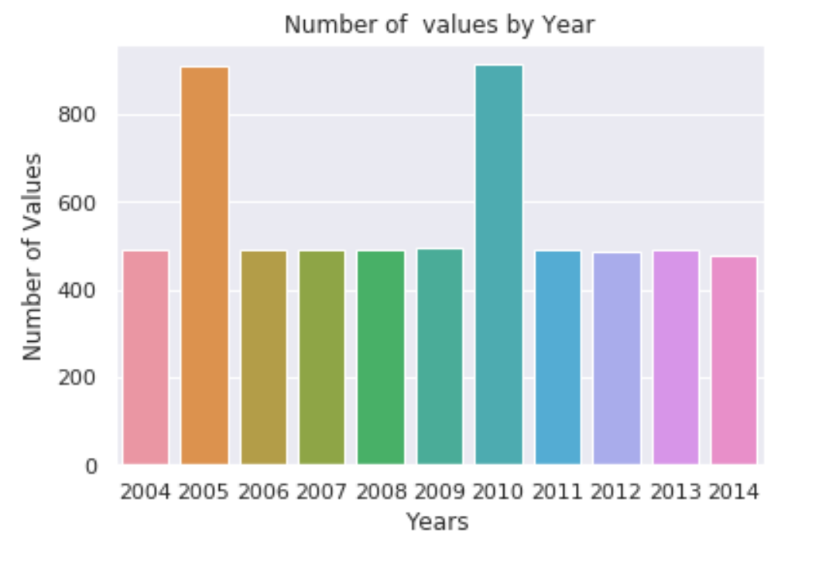
4) Sélection – effet Barro Lee
Les deux pics de données en 2005 et 2010 sont liés aux indicateurs Barro Lee qui sont réalisés tous les 5 ans

Slide 16
4) Sélection – indicateurs clés
918 lignes
(vs 886 930)
17 colonnes (vs 70 )
2004 à 2014 (vs 1970 à 2015)
13 indicateurs par pays
(vs 3665)
71 pays
(vs 242 )
Indicateurs clés de la SmartData

Slide 17
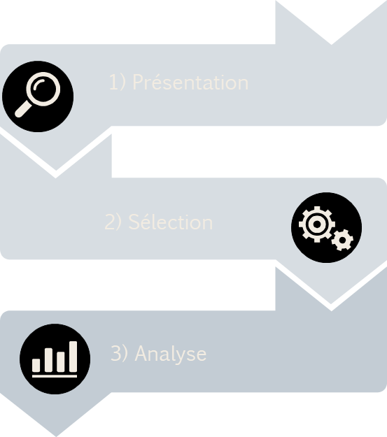
5) Analyse – modèle
Etape 1 : Moyenne
Une moyenne est calculée chaque indicateur de chaque pays sur l’ensemble des données entre 2004 et 2014
Etape 1 : Moyenne
Etape 2 : Classement
Les valeurs de chaque indicateur sont comparées et classées parmi les différents pays. Un score compris entre 0 et 10 est affecté. 0 étant affecté aux pays ayant les plus petites valeurs et 10 étant affecté au pays ayant la plus grande valeur.
Etape 2 :
Classement
Etape 3 : Poids
Chaque indicateur est affecté d’un poids sur le score obtenu précédemment. Ensuite une moyenne pondérée est calculée afin de pouvoir obtenir un scoring par pays et ainsi pouvoir les comparer
Etape 3 :
Poids

Slide 18
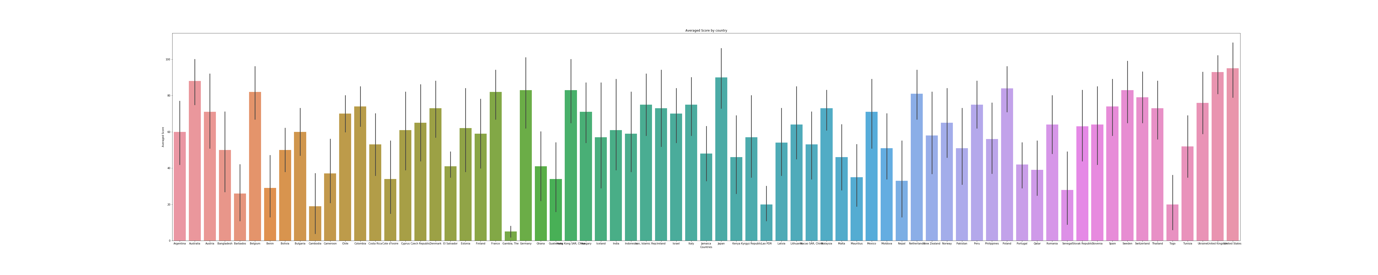
5) Analyse – 1ère version (1/2)
Indicateur | Poids
BAR.SEC.CMPT.2024.ZS | 1
BAR.SEC.CMPT.2529.ZS | 1
BAR.SEC.CMPT.3034.ZS | 1
Indicateur | Poids
BAR.TER.CMPT.2024.ZS | 1
BAR.TER.CMPT.2529.ZS | 1
BAR.TER.CMPT.3034.ZS | 1
Indicateur | Poids
IT.NET.USER.P2 | 1
NY.GDP.MKTP.CD | 1
NY.GDP.PCAP.CD | 1
Indicateur | Poids
SE.XPD.TOTL.GB.ZS | 1
SP.POP.TOTL | 1
SP.SEC.TOTL.IN | 1
Indicateur | Poids
SP.TER.TOTL.IN | 1
Le nombre de pays est trop important, les pays disposant d’un score supérieur à 50 sont conservés pour la suite de l’analyse.

Slide 19
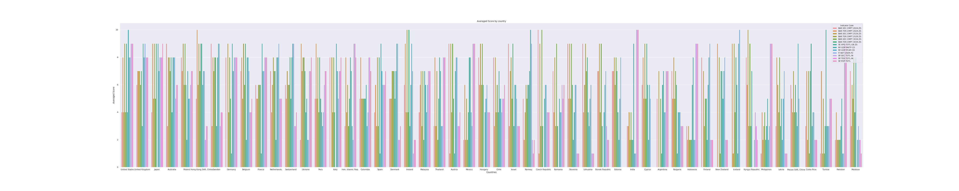
5) Analyse – 1ère version (2/2)
Indicateur | Poids
BAR.SEC.CMPT.2024.ZS | 1
BAR.SEC.CMPT.2529.ZS | 1
BAR.SEC.CMPT.3034.ZS | 1
Indicateur | Poids
BAR.TER.CMPT.2024.ZS | 1
BAR.TER.CMPT.2529.ZS | 1
BAR.TER.CMPT.3034.ZS | 1
Indicateur | Poids
IT.NET.USER.P2 | 1
NY.GDP.MKTP.CD | 1
NY.GDP.PCAP.CD | 1
Indicateur | Poids
SE.XPD.TOTL.GB.ZS | 1
SP.POP.TOTL | 1
SP.SEC.TOTL.IN | 1
Indicateur | Poids
SP.TER.TOTL.IN | 1
Le GDP et les indicateurs relatifs à la population ont des impacts significatifs sur les premiers pays. De plus, la population totale, les populations secondaire et supérieur semblent être corrélées pour certains pays. Pour ces raisons, dans la 2ème version, le GDP, les indicateurs relatifs à la populations auront un poids de 1, les autres indicateurs auront un poids de 2.

Slide 20
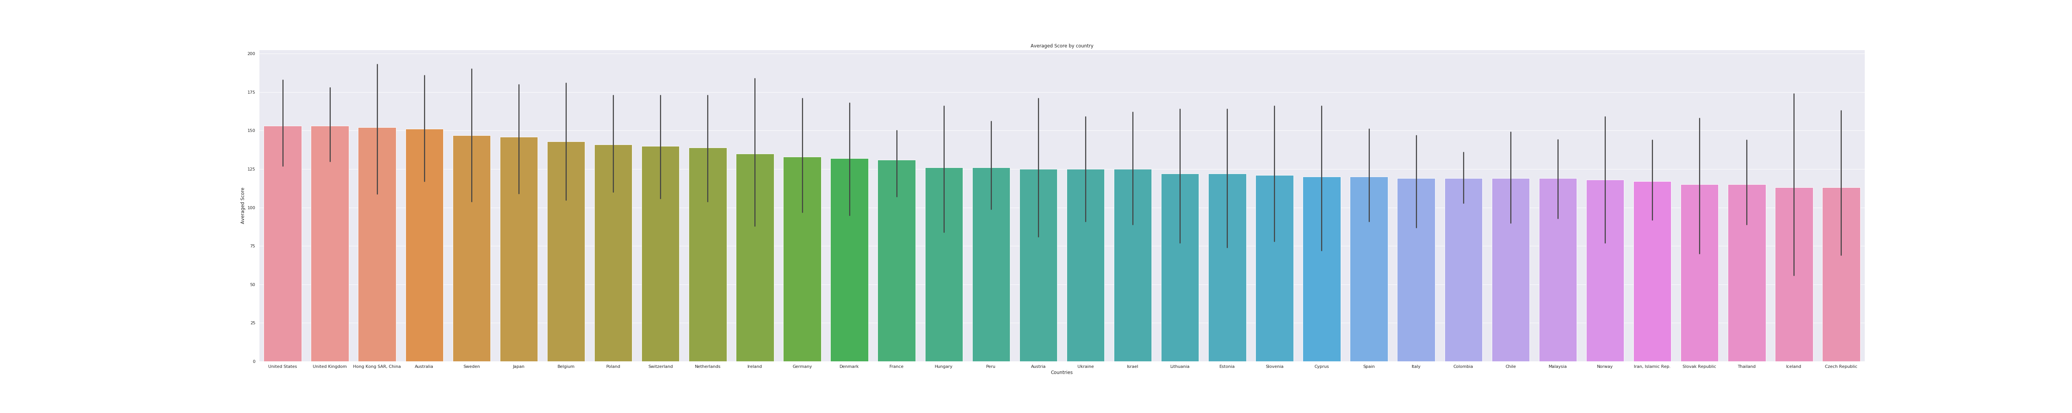
5) Analyse – 2ème version (1/2)
Indicateur | Poids
BAR.SEC.CMPT.2024.ZS | 2
BAR.SEC.CMPT.2529.ZS | 2
BAR.SEC.CMPT.3034.ZS | 2
Indicateur | Poids
BAR.TER.CMPT.2024.ZS | 2
BAR.TER.CMPT.2529.ZS | 2
BAR.TER.CMPT.3034.ZS | 2
Indicateur | Poids
IT.NET.USER.P2 | 2
NY.GDP.MKTP.CD | 1
NY.GDP.PCAP.CD | 2
Indicateur | Poids
SE.XPD.TOTL.GB.ZS | 2
SP.POP.TOTL | 1
SP.SEC.TOTL.IN | 1
Indicateur | Poids
SP.TER.TOTL.IN | 1
Le nombre de pays est trop important, les pays disposant d’un score supérieur à 110 ont été conservés pour la suite de l’analyse.

Slide 21
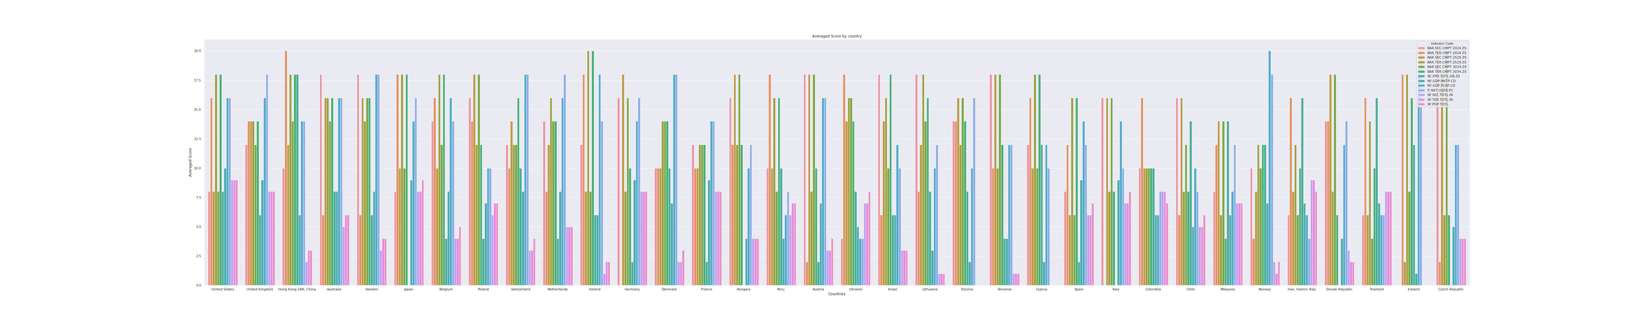
5) Analyse – 2ème version (2/2)
Indicateur | Poids
BAR.SEC.CMPT.2024.ZS | 2
BAR.SEC.CMPT.2529.ZS | 2
BAR.SEC.CMPT.3034.ZS | 2
Indicateur | Poids
BAR.TER.CMPT.2024.ZS | 2
BAR.TER.CMPT.2529.ZS | 2
BAR.TER.CMPT.3034.ZS | 2
Indicateur | Poids
IT.NET.USER.P2 | 2
NY.GDP.MKTP.CD | 1
NY.GDP.PCAP.CD | 2
Indicateur | Poids
SE.XPD.TOTL.GB.ZS | 2
SP.POP.TOTL | 1
SP.SEC.TOTL.IN | 1
Indicateur | Poids
SP.TER.TOTL.IN | 1
Les opportunités sont meilleures où le PIB/habitant, le taux de connexion internet et le niveau de dépenses dans l’education sont importants. Pour ces derniers, le poids est mis à 4.

Slide 22
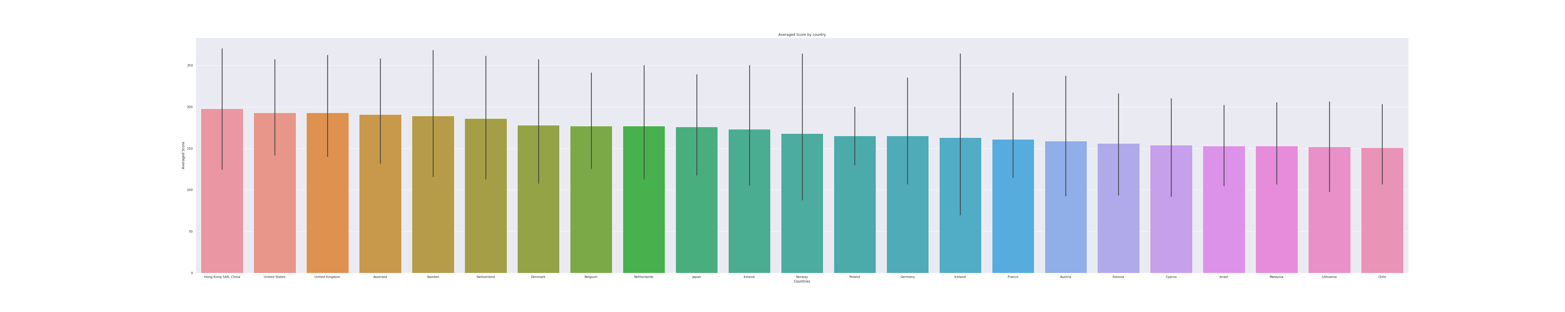
5) Analyse – 3ème version (1/2)
Indicateur | Poids
BAR.SEC.CMPT.2024.ZS | 2
BAR.SEC.CMPT.2529.ZS | 2
BAR.SEC.CMPT.3034.ZS | 2
Indicateur | Poids
BAR.TER.CMPT.2024.ZS | 2
BAR.TER.CMPT.2529.ZS | 2
BAR.TER.CMPT.3034.ZS | 2
Indicateur | Poids
IT.NET.USER.P2 | 4
NY.GDP.MKTP.CD | 1
NY.GDP.PCAP.CD | 4
Indicateur | Poids
SE.XPD.TOTL.GB.ZS | 4
SP.POP.TOTL | 1
SP.SEC.TOTL.IN | 1
Indicateur | Poids
SP.TER.TOTL.IN | 1
Le nombre de pays est trop important, les pays disposant d’un score supérieur à 150 ont été conservés pour la suite de l’analyse.

Slide 23
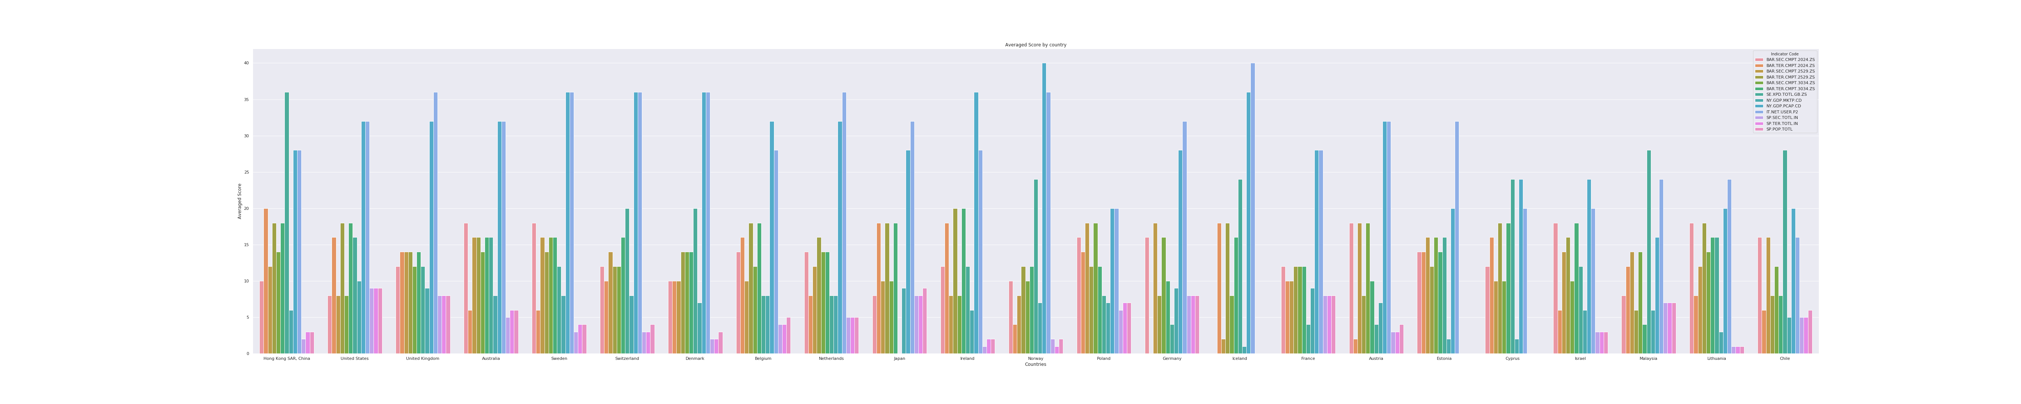
5) Analyse – 3ème version (2/2)
Indicateur | Poids
BAR.SEC.CMPT.2024.ZS | 2
BAR.SEC.CMPT.2529.ZS | 2
BAR.SEC.CMPT.3034.ZS | 2
Indicateur | Poids
BAR.TER.CMPT.2024.ZS | 2
BAR.TER.CMPT.2529.ZS | 2
BAR.TER.CMPT.3034.ZS | 2
Indicateur | Poids
IT.NET.USER.P2 | 4
NY.GDP.MKTP.CD | 1
NY.GDP.PCAP.CD | 4
Indicateur | Poids
SE.XPD.TOTL.GB.ZS | 4
SP.POP.TOTL | 1
SP.SEC.TOTL.IN | 1
Indicateur | Poids
SP.TER.TOTL.IN | 1
Les opportunitées sont meilleures dans les pays où la population dispose d’un niveau supérieur. Ces niveaux passent à un poids de 3.

Slide 24
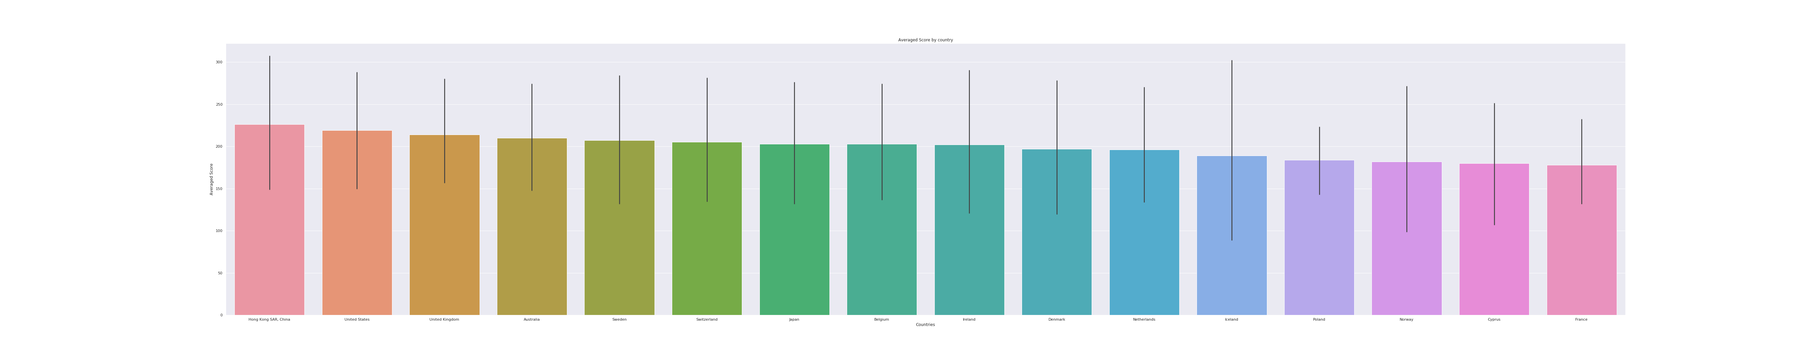
5) Analyse – 4ème version (1/2)
Indicateur | Poids
BAR.SEC.CMPT.2024.ZS | 2
BAR.SEC.CMPT.2529.ZS | 2
BAR.SEC.CMPT.3034.ZS | 2
Indicateur | Poids
BAR.TER.CMPT.2024.ZS | 3
BAR.TER.CMPT.2529.ZS | 3
BAR.TER.CMPT.3034.ZS | 3
Indicateur | Poids
IT.NET.USER.P2 | 4
NY.GDP.MKTP.CD | 1
NY.GDP.PCAP.CD | 4
Indicateur | Poids
SE.XPD.TOTL.GB.ZS | 4
SP.POP.TOTL | 1
SP.SEC.TOTL.IN | 1
Indicateur | Poids
SP.TER.TOTL.IN | 1
Le nombre de pays est trop important, les pays disposant d’un score supérieur à 178 ont été conservés.

Slide 25
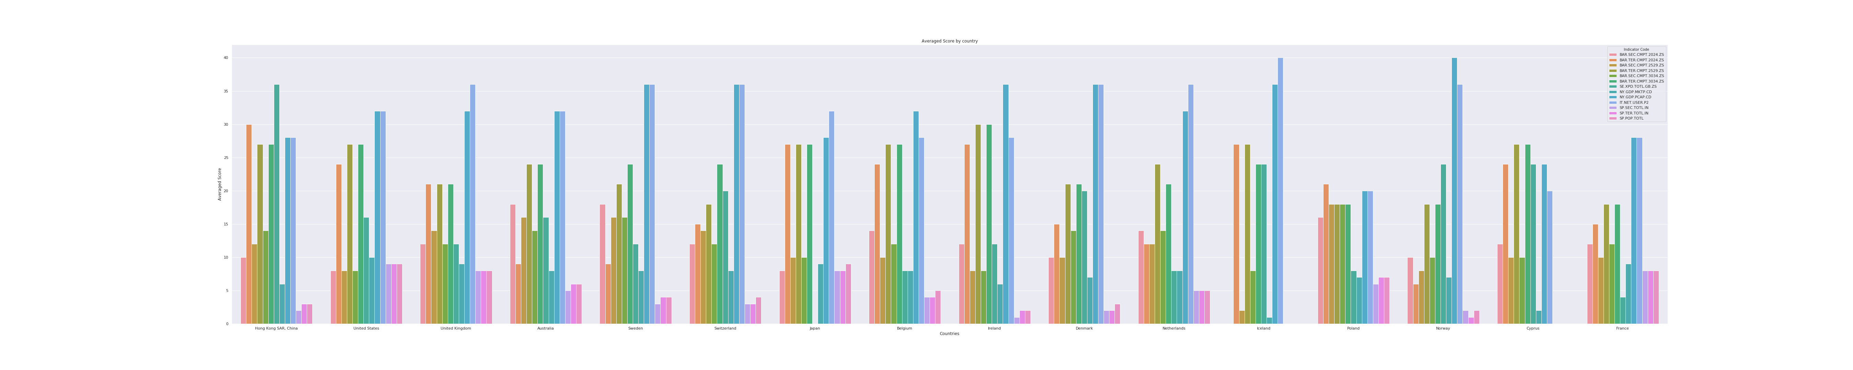
5) Analyse – 4ème version (2/2)
Indicateur | Poids
BAR.SEC.CMPT.2024.ZS | 2
BAR.SEC.CMPT.2529.ZS | 2
BAR.SEC.CMPT.3034.ZS | 2
Indicateur | Poids
BAR.TER.CMPT.2024.ZS | 3
BAR.TER.CMPT.2529.ZS | 3
BAR.TER.CMPT.3034.ZS | 3
Indicateur | Poids
IT.NET.USER.P2 | 4
NY.GDP.MKTP.CD | 1
NY.GDP.PCAP.CD | 4
Indicateur | Poids
SE.XPD.TOTL.GB.ZS | 4
SP.POP.TOTL | 1
SP.SEC.TOTL.IN | 1
Indicateur | Poids
SP.TER.TOTL.IN | 1
Les 16 pays ci-dessous ressortent de l’analyse.

Slide 26
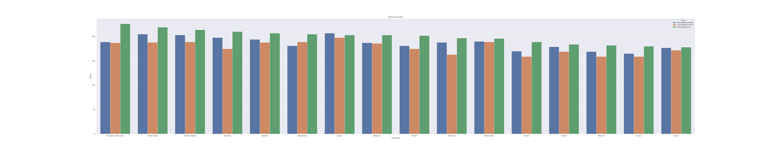
5) Analyse – Possibilité d’evolution du marché
Méthode : le processus de scoring est réitéré pour les années 2005 et 2010 (ces années ont été sélectionnées car elles disposent de plus de données : voir effet Barro Lee) . Ces résultats peuvent ainsi être comparés aux résultats obtenus précédemment.
En 2010, tous les scores ont baissé, ceci peut s’expliquer lors l’étape de classement, les pays sélectionnés ont été moins bien positionnés par rapport aux autres pays. Les résultats de 2005 et 2010 sont inférieurs à ceux obtenus précedemment pour l’ensemble des pays. Il y a donc une possibilité de croissance pour l’ensemble de ces pays.

Slide 27
5) Analyse – Résultats
1
2
3
Les pays sont :
Quels sont les pays avec un fort potential de clients pour nos services ?
Hong Kong | Etats-Unis | Royaume- Uni | Australie | Suède | Suisse
Japon | Belgique | Irlande | Danemark | Pays-Bas | Islande
Pologne | Norvège | Chypre | France
L‘ensemble de ces pays dispose d‘un potentiel de croissance.
Pour chacun de ces pays, quelle sera l’evolution de ce potentiel de clients ?
Les pays à opérer en priorité sont :
Etats-Unis | Royaume- Uni | Australie | Suède | Suisse
Dans quels pays l’entreprise doit-elle opérer en priorité ?
Les raisons sont :
PIB / Habitant important
Taux de population ayant un niveau d‘étude supérieur
Taille de la population
Maîtrise de l‘anglais

Slide 28
6) Prochaines étapes
Amélioration du modèle
Enrichir le jeu de données avec des résultats à des examens internationaux en anglais (EF English Proficiency Index).
Estimer les résultats des indicateurs Barro Lee sur les 4 dernières années.
Intégrer des moyennes pondérées pour les années en affectant un poids plus important aux données récentes.
Etudes de marché
Des études de marché sont à mener dans les 5 pays recommandés afin d’avoir une vue sur :
Les besoins des clients et du marché en terme de contenu
Un état des lieux de la concurrence
Le réglementaire

Slide 29






7 ) Environnement technique
Matériel
Lenovo X1 Tablet gen 3
Librairies
Librairies | Version
Python | 3.7.4.final
Numpy | 1.17.2
Panda | 0.25.1
Seaborn | 0.9.0
CSV | 0.9.0
Caractéristiques | Valeur
Processeur | Intel i5-8350U CPU @ 1.70Hhz
Mémoire | 8 GB
Système d’exploitation invites | 256 GB
Systèmes d’exploitation
Outils de développement
Domaine | Composant
Système d’exploitation hôte
Hyperviseur
Système d’exploitation invités
Domaine | Composant
Distribution Python
Outil de développement

